Slide 1
Réunion des conseillers du 19/12/2023
Conseil de Quartier Montparnasse / Raspail

Slide 2
Ordre du jour
19h00 – 20h00 : projets d’aménagements et travaux - Guillaume Durand
Clôture des squares : projet de la Ville et enjeux sur notre quartier
Aménagement de l’Av. de l’observatoire – Av. Denfert-Rochereau
Travaux Rue du faubourg Saint-Jacques
Place Denfert Rochereau : conclusions des ateliers, suite
Calendrier des travaux à venir sur notre quartier
20h00 – 20h10 : PLU, enquête publique à venir du 8/01 au 29/02
20h10 – 20h20 – Informations diverses
Retour sur votes en lignes
Prochaines réunions
Information émission prison de la santé FR3
Alerte sur la communication sur CDQ : projet affichage à la traine
20h20 – 20h45 : La parole aux habitants
Suite sur certaines questions

Slide 3
19h00 – 20h00 – Projets et travaux Guillaume Durand
Clôture des squares : projet de la Ville et enjeux sur notre quartier
Aménagement de l’Av. de l’observatoire – Av. Denfert-Rochereau
La présentation est en ligne depuis le mois d’avril sur la page dédiée au plan vélo : https://mairie14.paris.fr/pages/plan-velo-22615
réunion publique du 18/04 qui détaillait ce projet.
Travaux Rue du faubourg Saint-Jacques
Place Denfert Rochereau : conclusions des ateliers, suite
Calendrier des travaux à venir sur notre quartier

Slide 4
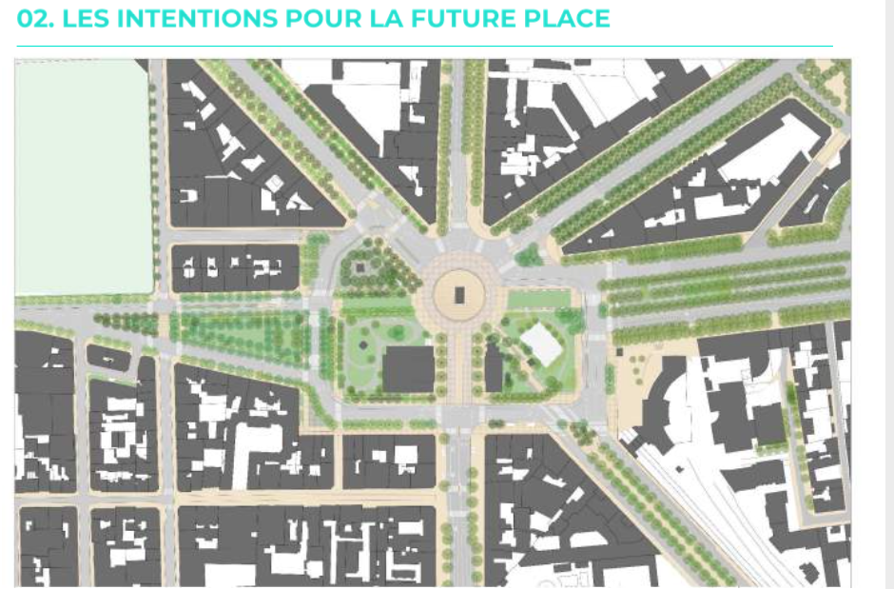
Projet Place denfert-Rochereau

Slide 5
20h00 – 20h10 PLU - La suite de la procédure de révision
Juin 2023
Arrêt du projet
Transmission aux personnes publiques associées (PPA) : Etat, autorité environnementale, chambres de commerce, etc. → Avis des PPA rendus sous 3 mois
Automne 2023
Désignation d’une équipe de commissaires-enquêteurs par le tribunal administratif : Monsieur Lunet sur Paris centre, Président de la commission d’enquête publique
Lancement de l’enquête publique : du 8/01 au 29/02/2024 ➔ rapport d’enquête et conclusions motivées
Second semestre 2024
Approbation du PLU b enrichi de l’enquête publique en Conseil de Paris en décembre 2024
Entrée en vigueur du nouveau règlement en janvier 2025

Slide 6
20h00 – 20h10 : PLU, enquête publique du 8/01 au 29/02 2024
Les contributions à l’enquête publique seront possibles de trois manières :
En ligne (ouverture du site le 8 janvier 2024) : dossier en ligne et registre électronique.
En mairie d’arrondissement : permanences, registre papier, tablette numérique pour contribution au registre électronique.
Par courrier postal à Mr Lunet, Président de la commission d’enquête publique
La commission d’enquête tiendra trois demi-journées de permanence à la mairie du 14ème arrondissement (salle à confirmer) :
Mercredi 17 janvier de 9h à 12h
Jeudi 8 février de 14h à 19h15
Samedi 24 février de 9h à 12h
Par ailleurs, quatre réunions publiques thématiques seront organisées par la Direction de l’Urbanisme :
« Adaptation de la ville au changement climatique & biodiversité » - Mardi 31 janvier de 19h à 21h au Pavillon de l’Arsenal.
« Le logement à Paris » - Mercredi 31 janvier 2024 de 19h à 21h (lieu à confirmer).
« Quartier du ¼ d’heure & proximité » - Mardi 13 février de 19h à 21h (lieu à confirmer).
« Patrimoine, formes urbaines & paysage » - Mercredi 21 février de 19h à 21h (lieu à confirmer).

Slide 7
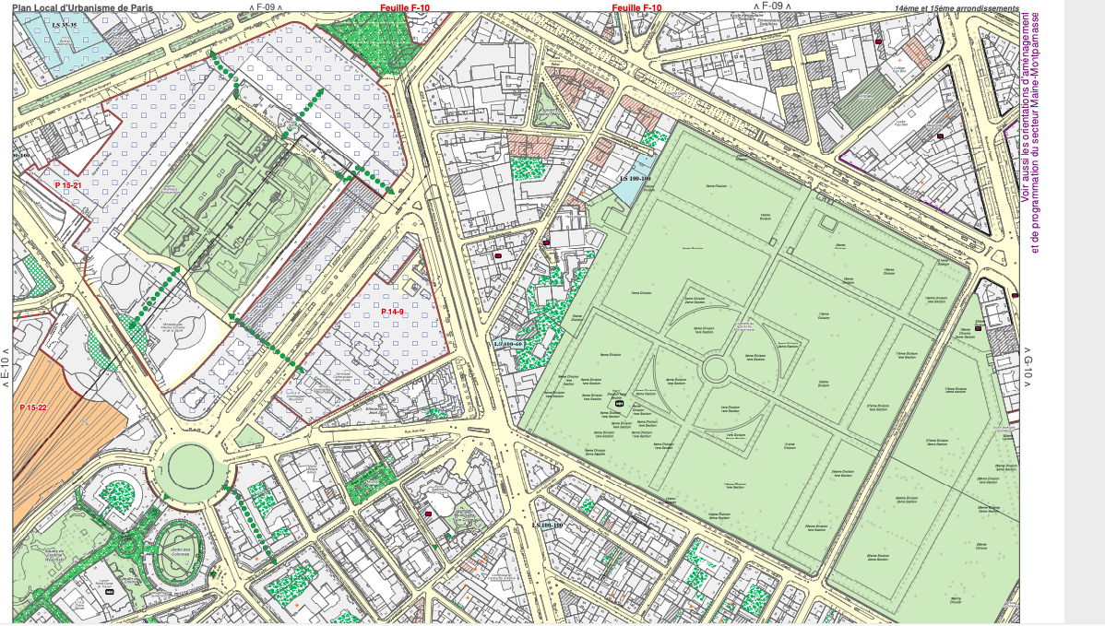
PLU : aller consulter le site, https://plubioclimatique.paris.fr/projet/
y compris les cartes par secteurs où l’on peut voir par adresse ce qui est proposé :
voir partie Documents graphiques : Atlas n°1 : Atlas des cartes générales et des plans des bois https://plubioclimatique.paris.fr/projet/pages/plan2000.html

Slide 8
20h10 – 20h20 : informations diverses
Changement de nom du Conseil de Quartier pour le CDQ Montparnasse – Observatoire : adopté dans le vote en ligne
Suite : dépôt d’un vœu au Conseil d’arrondissement, puis au conseil de paris
Réveillon solidaire :
budget de 2 000 € adopté lors du vote en ligne
sachant que l’excédent probable par rapport aux dépenses est re-crédité sur notre budget
Appel à volontaires
Alerte sur communication sur les Conseils de quartier : le projet lieux d’affichage… traine

Slide 9
20h10 – 20h20 : informations diverses / Dates prochaines plénières du CDQ Montparnasse Raspail
De 19h00 à 21h00, ordre du jour prévisionnel, à confirmer :
Je 18 janvier 2024 – Arago : PLU, votation véhicules, quartiers à accessibilité augmentée …?
Ma 27 février 2024 – Delambre : Plan climat, bilan Terrasses et perspectives 2024, … ?
Je 21 mars 2024 - Arago
Ma 23 avril 2024 - Delambre
Je 23 mai 2024 - Arago
Ma 18 juin 2024 - Delambre

Slide 10
20h20 – 20h45 – La parole aux habitants
+ Retour sur questions précédentes

